Slide 1
História Rómov
ŠZŠ Krupina
Mgr. Maroš Izák

Slide 2
Obsah
Domnienky o pôvode Rómov
Vedecky doložený pôvod
Príčina odchodu z pravlasti
Putovanie do Európy
Prvá písomná zmienka o príchode Rómov do Európy
Príbeh z rukopisu
Pobyt v Byzantskej ríši
Feudum Acinganorum „Baronát Cigánov“
Príchod na Slovensko
Pomenovania Rómov v Európe

Slide 3
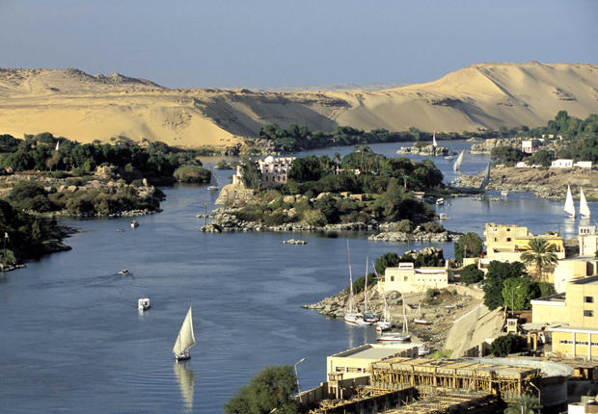
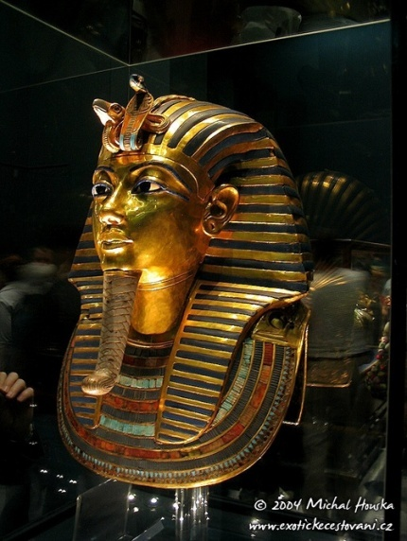
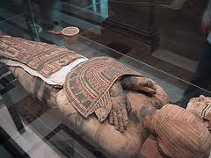
Domnienky o pôvode Rómov

Slide 4
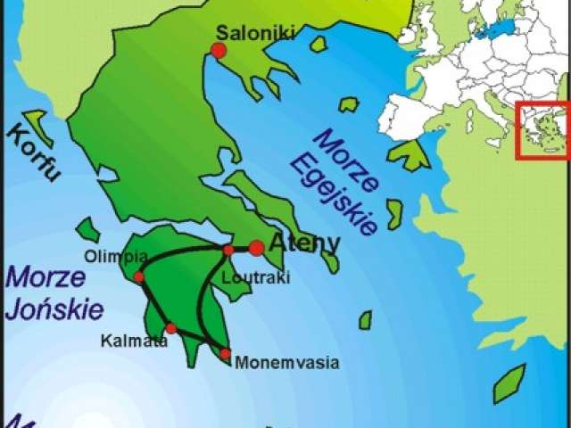
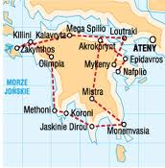
Domnienky o pôvode Rómov Egyptský pôvod
V Európe sa začali predstavovať ako kniežatá z „Malého Egypta“ – bolo to veľké Rómske osídlenie na Peloponézskom polostrove v okolí mesta Méthone.
Peloponéz
Méthone
OBSAH

Slide 5
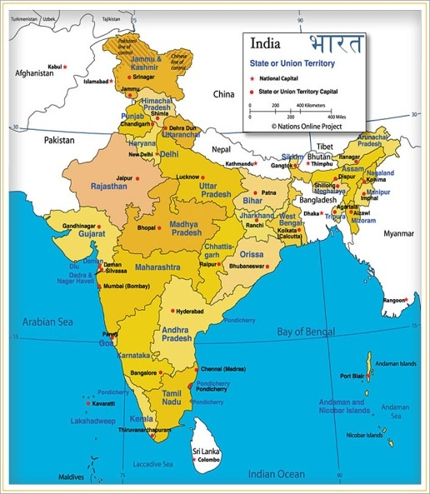
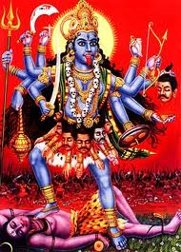
Vedecky doložený pôvod – „Pravlasť“ India
Štát Pandžáp
Štát Radžasthán

Slide 6
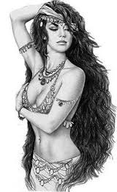
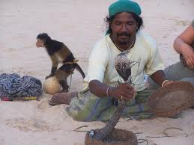
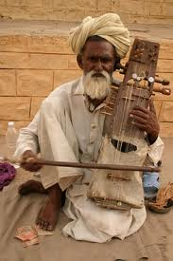
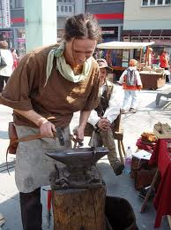
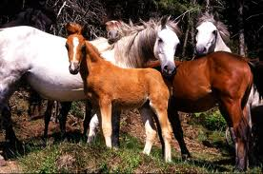
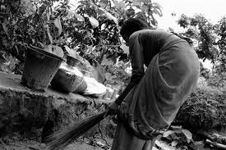
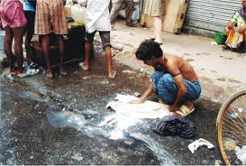
Vedecky doložený pôvod
Etnikum – Dómovia (Dóm – človek nižšej kasty, živiaci sa spevom a hudbou) – najnižšia kasta Šudrov
Dómovia sa dodnes živia ako – muzikanti, speváci, tanečníci, zametači, práči prádla, kováči, zaklínači hadov, drezéri opíc.
OBSAH

Slide 7
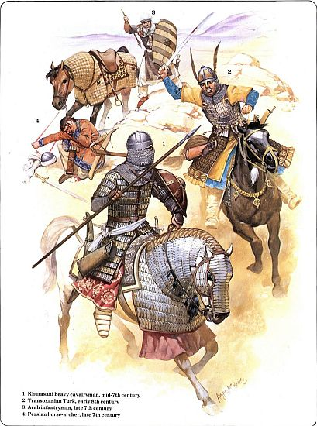
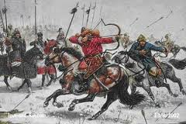
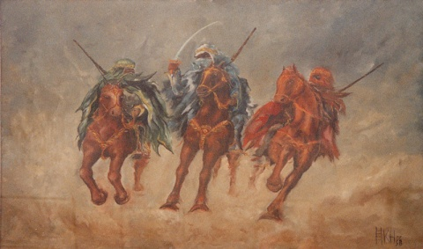
Príčiny odchodu z pravlasti
Predpokladané
zajatci vojen
sprievodcovia Radžasthánskej kavalérie do Perzie
rozširovanie obchodu a služieb
lepšie živobytie
expanzia iných kmeňov do Indie
Zdôvodnené
z Arménie do Byzantskej ríše zapríčinila invázia Seldžukov
OBSAH

Slide 8
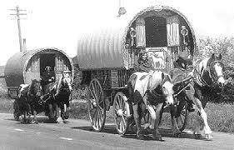
Putovanie do Európy Začalo okolo roku 800-950 n. l.
Malá Ázia
Arménia
Perzia
India
Sýria

Slide 9
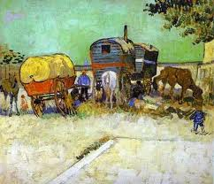
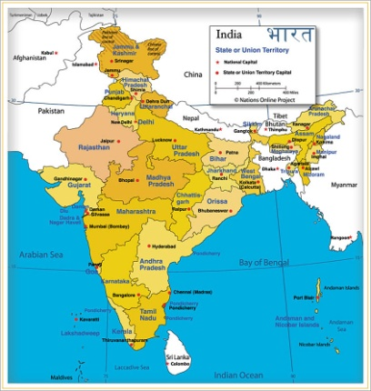
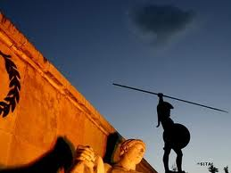
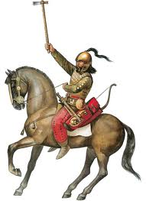
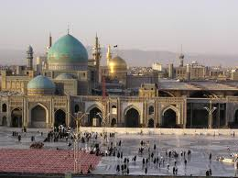
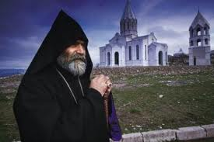
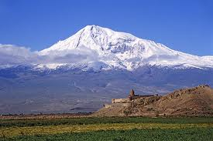
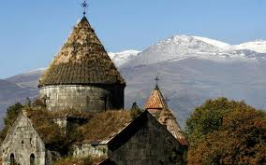
Putovanie
Pravlasť – India
Perzia (dnešný Irán)
Arménia (dnešné Arménsko)

Slide 10
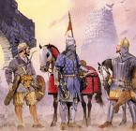
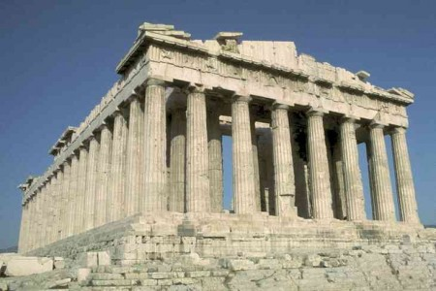
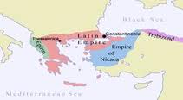
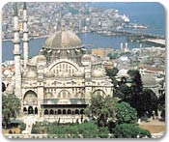
Početnejšia skupina
Arménia (dnešné Arménsko)
Malá Ázia (dnešné Turecko)
Byzantská ríša (dnešné Turecko a Grécko)

Slide 11
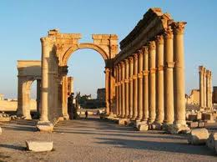
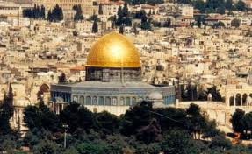
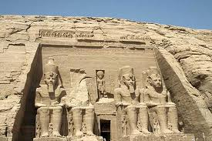
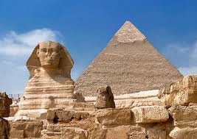
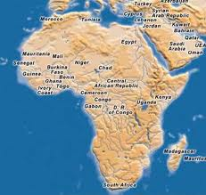
Menšia skupina
Arménia (dnešné Arménsko)
Sýria
Egypt
Afrika
OBSAH

Slide 12
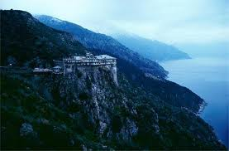
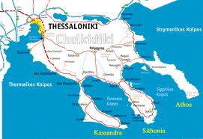
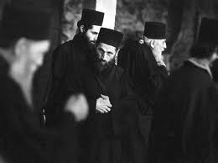
Prvá písomná zmienka o príchode Rómov do Európy
Chalkidiky
1068 – rukopis „Život sv. Georga Antonita“ - napísaný jeho žiakom Malým Georgom (kláštor Iberon na hore Athos – dnešné Grécko, polostrov Chalkidiki)
Athos
Grécko
OBSAH

Slide 13
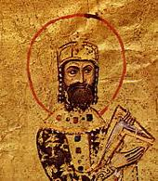
Príbeh z rukopisu
Byzantský cisár Konštantín IX. Monomachos pozval roku 1050 n. l.
do Konštantinopolu (dnešný Istanbul) skupinu „čarodejníkov, veštcov a mágov“, aby zničili dravé šelmy v jeho poľovnom revíri. Pisateľ ich nazval Adsincani.
OBSAH

Slide 14
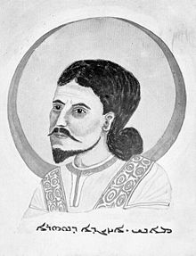
Pobyt v Byzantskej ríši
Na území dnešného Grécka sa zdržiavali v 13. – 14. storočí početné skupiny Rómov, dostali pomenovanie Athinganoi (Atsigános) – údajne po príslušníkoch „manichejcov“ (večných pútnikov, hlásateľov pravdy, ale aj mágov a veštcov).
OBSAH

Slide 15
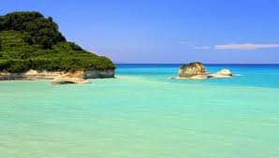
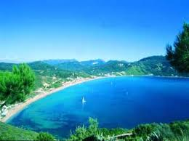
„Baronát Cigánov“ (Feudum Aciganorum)
Od roku 1386 až do 18. storočia existoval v dnešnom Grécku na ostrove Korfu „Baronát cigánov“
Správcovi ostrova museli pravidelne odovzdávať predpísané dávky (peniaze a hydinu)
OBSAH

Slide 16
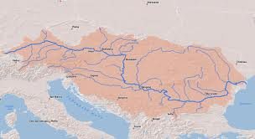
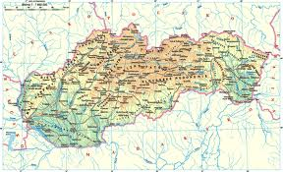
Príchod na Slovensko
V priebehu 12. – 13. storočia prenikali z Balkánu pozdĺž rieky Dunaj do Uhorska (Slovensko súčasť Uhorska) a ostatných častí Európy.
Dunaj
Dunaj
OBSAH

Slide 17
Pomenovania Rómov
Adsincani - rukopis z Byzancie z pohoria Athos
Athinganoi (Atsigános) – pomenovanie po údajných „mágoch a veštcoch„ manichejcoch
Atsigános - pravdepodobne od tohto slova je odvodené pomenovanie Rómov v Európe
Acinganum, Cingerus (latinsky)
Zingaro (taliansky)
Zingeuner (nemecky, holandsky)
Tigan (rumunsky)
Czigány (maďarsky)
Cigáň, Cikán, Cygan (slovanské jazyky)
OBSAH

Slide 18
Bibliografia
www.romadocument.sk
www.gipsy.sk
www.romale.mypage.cz
www.government.gov.sk
www.macejka.sk
www.rnl.sk
www.romapozomatar.estranky.sk
www.google.sk

